Slide 1
CS 1 Task 3: Design Thinking
Team Blue | 21.03.2017

Slide 2
Lessons Learned
Interview / Feldstudie so schnell wie möglich
Relevanz der Research

Slide 3
Resulate
7 Storyboards
4 Prototypen

Slide 4
Resultat 1

Slide 5
Resultat 1: Main Features
Notfall button
Status
Live Chat

Slide 6
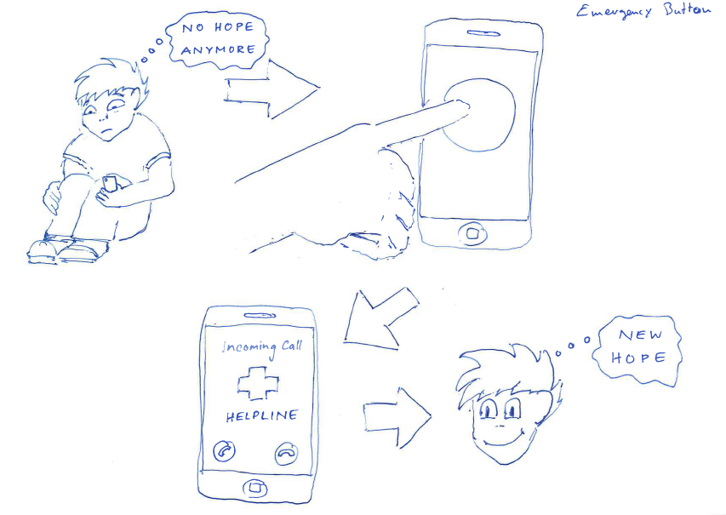

Slide 7
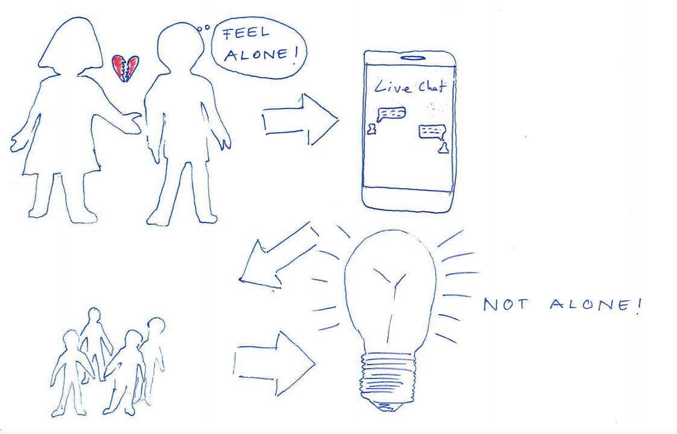

Slide 8
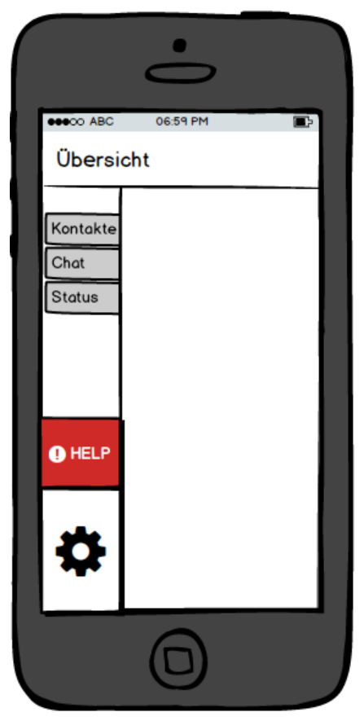

Slide 9
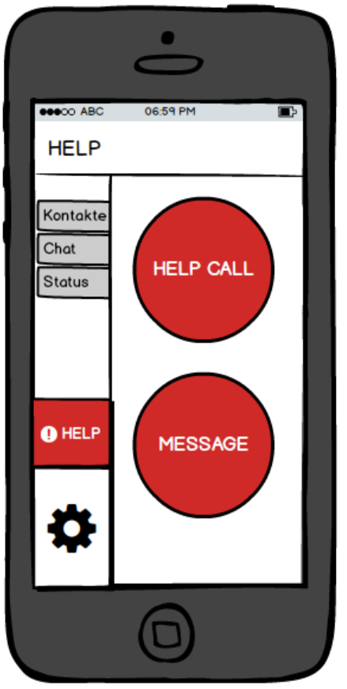

Slide 10
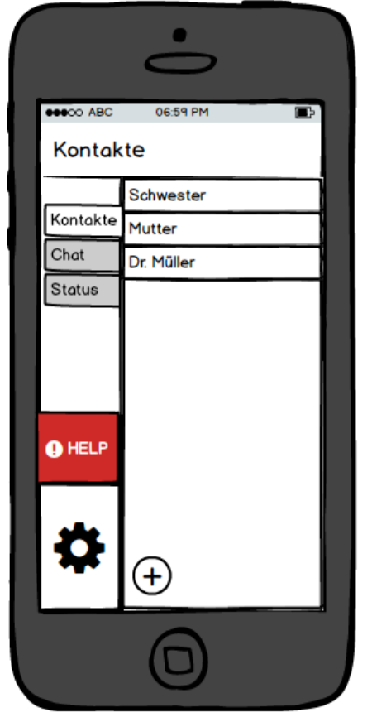

Slide 11
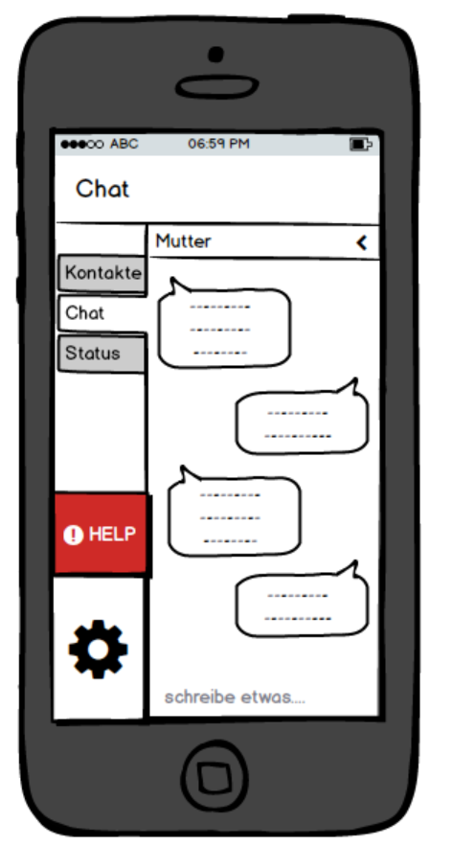

Slide 12
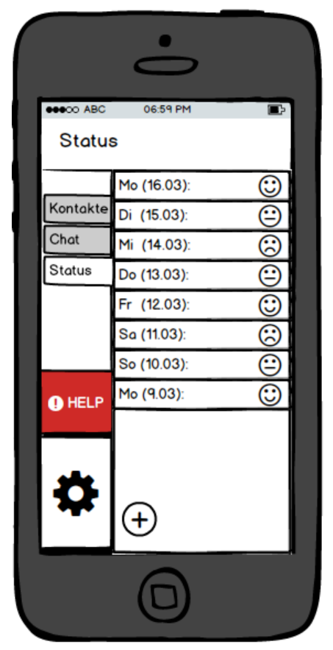

Slide 13
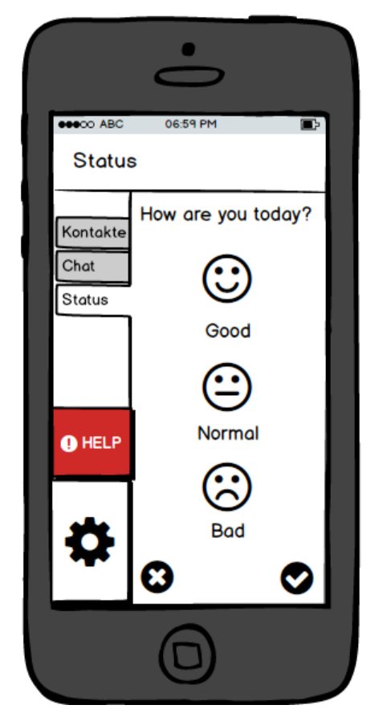

Slide 14
Resultat 2: Main Features
Diary
Exercises
Infos

Slide 15
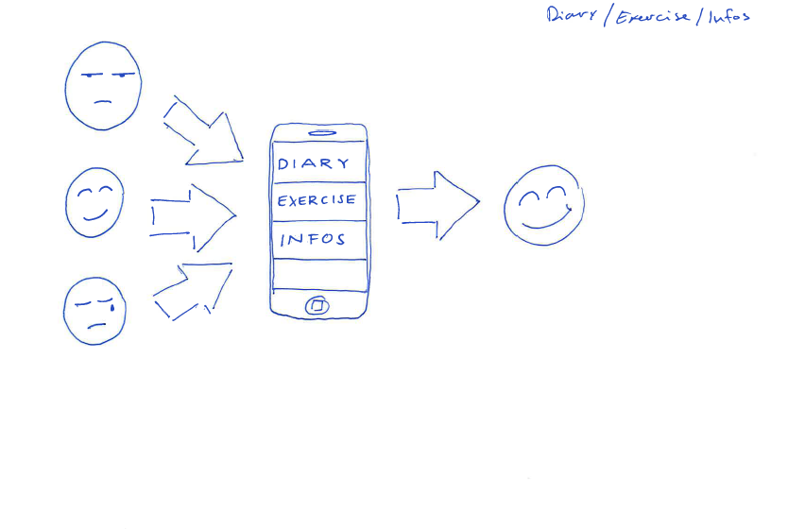

Slide 16
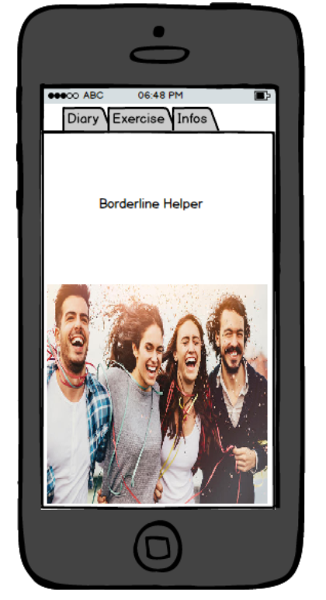

Slide 17
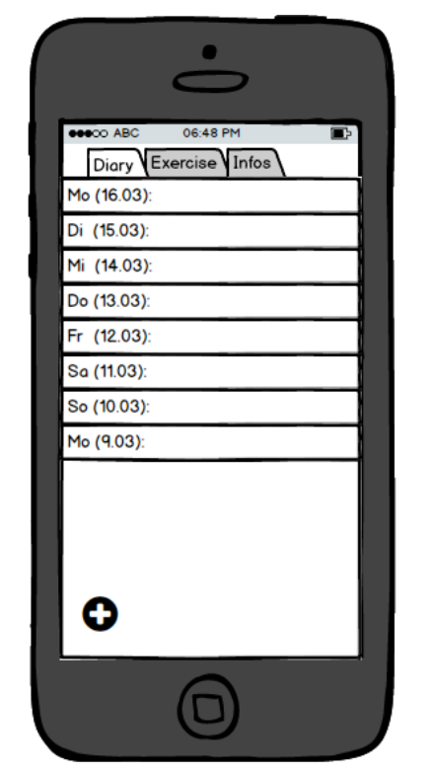

Slide 18
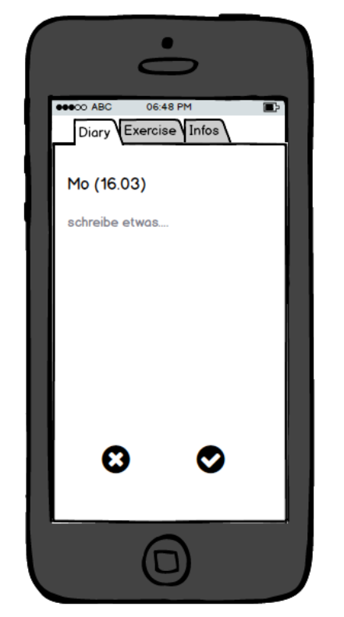

Slide 19
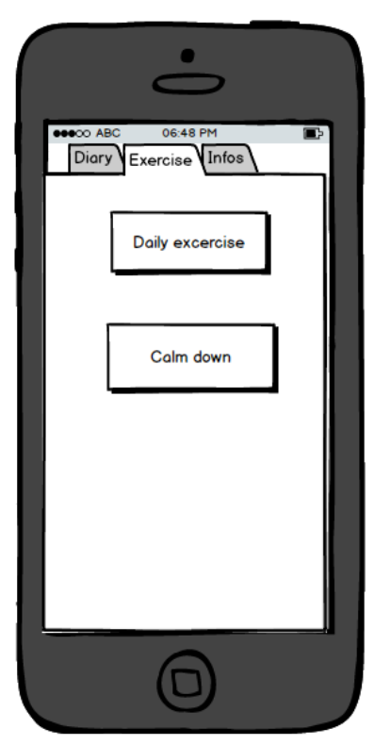

Slide 20
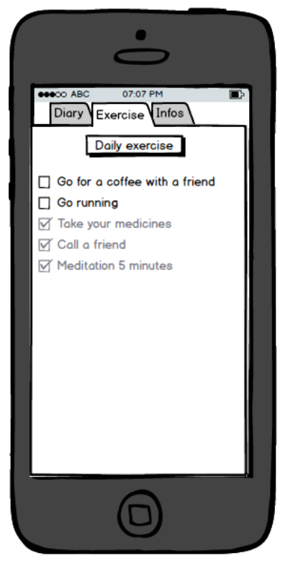

Slide 21
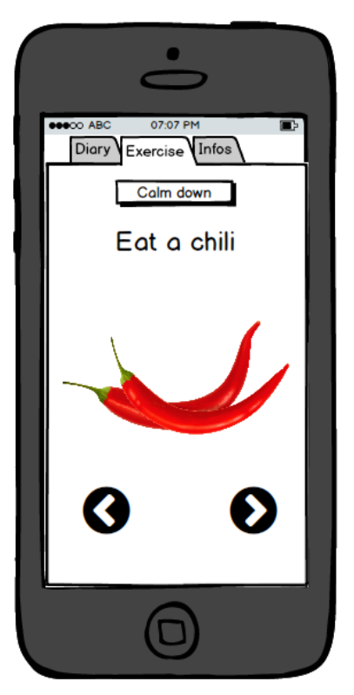

Slide 22
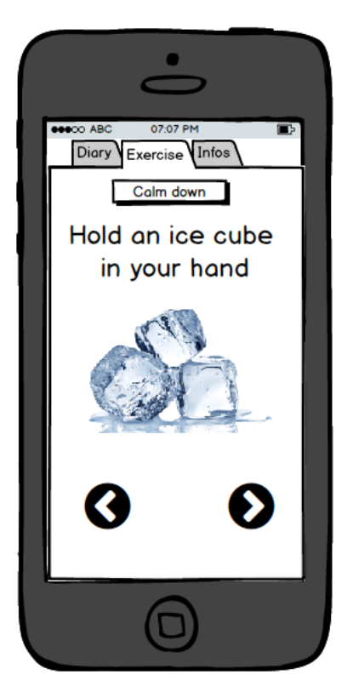

Slide 23
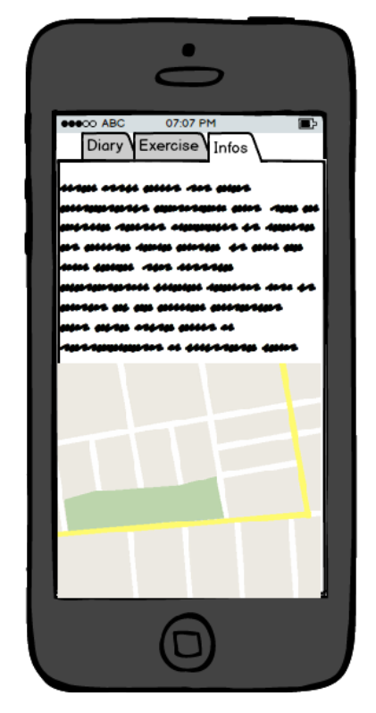

Slide 24
Diskussion

